Slide 1
Istituto Comprensivo "Bovio-Pontillo-Pascoli" - Cicciano
PNSD
PER UNA DIDATTICA INNOVATIVA
ANIMATORE DIGITALE IL DIRIGENTE SCOLASTICO
INS. ANNA BATTIPAGLIA PROF.SSA MARIA CAIAZZO

Slide 2
IL DOCUMENTO
Il Piano Nazionale Scuola Digitale (PNSD) è il documento di indirizzo del Ministero dell’Istruzione, dell’Università e della Ricerca per il lancio di una strategia complessiva di innovazione della scuola italiana e per un nuovo posizionamento del suo sistema educativo nell’era digitale.

Slide 3
LA STORIA
Nel 2007 si è discusso per la prima volta di un Piano Nazionale per la Scuola Digitale che aveva l’obiettivo principale di modificare gli ambienti di apprendimento e promuovere l’innovazione digitale nella scuola.

Slide 4
Dal 2008 al 2012 sono state realizzate le azioni di seguito riportate, volte a portare il digitale in classe per rivolgersi a un numero elevato di studenti, indipendentemente dalle discipline trattate.
Azione LIM Promossa per la prima volta nel 2008, prevedeva la diffusione della Lavagna Interattiva Multimediale (LIM) nella didattica in classe.
Azione Cl@ssi 2.0 Caratterizzata dallo slogan “non più la classe in laboratorio, ma il laboratorio in classe” aveva l’obiettivo di realizzare ambienti di apprendimento innovativi.
Azione Scuol@ 2.0 Avviata nel 2011, ha consentito a 14 scuole di percorrere una linea di innovazione avanzata, attraverso strategie che coniugassero l’innovazione nella programmazione didattica con nuovi modelli di organizzazione delle risorse umane ed infrastrutturali della scuola.
Azione Editoria digitale scolastica Avviata nel 2010 e finalizzata alla produzione di contenuti digitali in 20 istituti scolastici.
Accordi MIUR – Regioni Per accompagnare il processo di innovazione digitale in maniera più capillare sul territorio
Azione Centri Scolastici Digitali (CSD) Nata per soddisfare esigenze di scuole situate in territori particolarmente disagiati dal punto di vista geografico.

Slide 5
Tra il 2013 e il 2014 sono state realizzate le azioni di seguito descritte.
Azione Wi-Fi L’articolo 11 del decreto-legge n. 104 del 2013 ha stanziato 15 milioni di euro per la connettività wireless nelle scuole.
Azione Poli Formativi Sono state individuate alcune istituzioni scolastiche (c.d. Poli formativi) per l’organizzazione e la gestione di corsi di formazione sul digitale rivolti ai docenti.

Slide 6
Attualmente, il PNSD vuole essere un documento di indirizzo che guidi le scuole lungo un percorso di innovazione e digitalizzazione, come previsto nella Legge di riforma numero 107 del 13 luglio 2015, attraverso:
l’introduzione delle nuove tecnologie nelle scuole
la diffusione dell’idea di apprendimento permanente
il concetto di scuola intesa non più solamente come luogo fisico, ma come spazio di apprendimento virtuale

Slide 7
L’EDUCAZIONE NELL’ERA DIGITALE
La visione di educazione nell’era digitale risulta un percorso condiviso di innovazione culturale, organizzativa, sociale e istituzionale, che vuole dare nuova energia, nuove connessioni, nuove capacità alla scuola italiana.
In questa prospettiva, il digitale diventa strumento di cambiamento. Occorre quindi che gli sforzi di digitalizzazione siano canalizzati all’interno di un’idea di scuola non più unicamente trasmissiva, ma di scuola aperta e inclusiva in una società che cambia.
Didattica, contenuti e competenze sono gli altri tasselli fondamentali di questo Piano, insieme alla formazione del personale, orientata all’innovazione didattica e aperta a quella organizzativa.

Slide 8
La sfida dell’educazione nell’era digitale coniuga la crescente disponibilità di tecnologie e le nuove esigenze della didattica. Comprendere questa relazione significa aiutare la scuola ad acquisire soluzioni digitali che facilitino ambienti propedeutici agli apprendimenti attivi e laboratoriali.
L’educazione nell’era digitale non deve porre al centro la tecnologia, ma i nuovi modelli di interazione didattica che la utilizzano. Tutti gli spazi della scuola devono essere allineati a questa visione di cambiamento che vanno nella direzione di una visione sostenibile, collaborativa e aperta di scuola in cui didattica e progettualità possano avvenire ovunque.
In questa nuova ottica, nella scuola dell’infanzia e del primo ciclo, i laboratori scolastici si realizzano come ambienti associati all’innovazione e alla creatività.

Slide 9
Nell’era digitale occorre rafforzare le competenze relative alla comprensione e alla produzione di contenuti complessi e articolati anche all’interno dell’universo comunicativo digitale. Proprio per questo è essenziale lavorare sull’alfabetizzazione informativa e digitale, che mettono al centro il ruolo dell’informazione e dei dati nello sviluppo di una società interconnessa basata sulle conoscenze e sull’informazione.
In questo contesto si colloca il pensiero logico e computazionale e la familiarizzazione con gli aspetti operativi delle tecnologie informatiche. Gli studenti, quindi, devono essere non solo utenti consapevoli di ambienti e strumenti digitali, ma anche produttori, creatori, progettisti.
Pertanto, i docenti devono essere messi nelle giuste condizioni per agire come facilitatori di percorsi didattici innovativi basati su contenuti più familiari per i loro studenti.

Slide 10
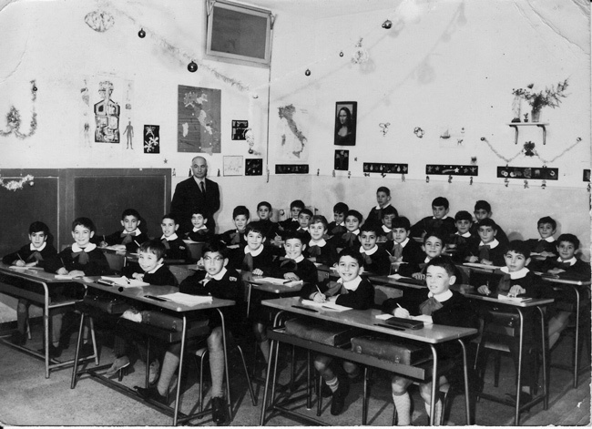
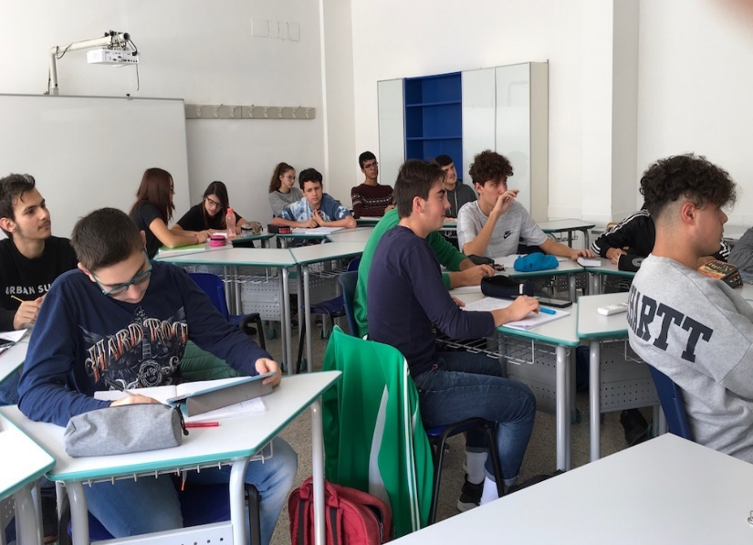
Il personale della scuola deve vivere e non subire l’innovazione. La formazione dei docenti deve essere centrata sull’innovazione didattica, tenendo conto delle tecnologie digitali come sostegno per la realizzazione dei nuovi paradigmi educativi e la progettazione operativa di attività, in modo da passare dalla scuola della trasmissione a quella dell’apprendimento.

Slide 11
ORGANIZZAZIONE DEL PIANO
A partire delle progettualità già avviate e delle potenzialità esistenti, il Piano viene organizzato in quattro passaggi fondamentali: strumenti, competenze e contenuti, formazione, accompagnamento.
Per ognuno vengono identificati obiettivi critici ma raggiungibili, collegati ad azioni specifiche, in grado di consentire un miglioramento complessivo di tutto il sistema scolastico.

Slide 12
STRUTTURA
PNSD
STRUMENTI
COMPETENZE E CONTENUTI
FORMAZIONE
ACCOMPAGNAMENTO

Slide 13
STRUMENTI
Accesso
Spazi ed ambienti per l’apprendimento
Identità digitale
Amministrazione digitale

Slide 14
CONDIZIONI DI ACCESSO
OBIETTIVI
- Fornire a tutte le scuole le condizioni per l’accesso alla società dell’informazione.
- Fare in modo che il “Diritto a Internet” diventi una realtà, a partire dalla scuola.
- Coprire l’intera filiera dell’accesso digitale della scuola, per abilitare la didattica digitale.
AZIONI
Azione #1 - Fibra per banda ultra-larga alla porta di ogni scuola
Azione #2 - Cablaggio interno di tutti gli spazi delle scuole (LAN/W-Lan)
Azione #3 - Canone di connettività: il diritto a Internet parte a scuola

Slide 15
SPAZI E AMBIENTI PER L’APPRENDIMENTO
OBIETTIVI
- Potenziare l’infrastrutturazione digitale della scuola con soluzioni “leggere”, sostenibili e inclusive
- Trasformare i laboratori scolastici in luoghi per l’incontro tra sapere e saper fare, ponendo al centro l’innovazione
- Passare da didattica unicamente “trasmissiva” a didattica attiva, promuovendo ambienti digitali flessibili
- Allineare l’edilizia scolastica con l’evoluzione della didattica
- Ripensare la scuola come interfaccia educativa aperta al territorio, all’interno e oltre gli edifici scolastici
AZIONI
Azione #4 - Ambienti per la didattica digitale integrata
Azione #5 - Challenge Prize per la scuola digitale (Ideas’ Box)
Azione #6 - Linee guida per politiche attive di BYOD (Bring Your Own Device)
Azione #7 - Piano per l’apprendimento pratico Sinergie – Edilizia Scolastica Innovativa

Slide 16
IDENTITÀ DIGITALE
OBIETTIVI
AZIONI
- Associare un profilo digitale (unico) ad ogni persona nella scuola, in coerenza con sistema pubblico integrato per la gestione dell’identità digitale (SPID)
- Ridurre la complessità nell’accesso ai servizi digitali MIUR
- Associare il profilo digitale di docenti e studenti a servizi e applicazioni semplici ed efficaci, in coerenza con le politiche del Governo sul miglioramento dei servizi digitali al cittadino
- Azione #8 - Sistema di Autenticazione unica (Single-Sign-On)
- Azione #9 - Un profilo digitale per ogni studente. Al profilo digitale viene associato anche il curriculum delle esperienze formative maturate durante il percorso scolastico.
- Azione #10 - Un profilo digitale per ogni docente (carta del docente) che deve contenere informazioni amministrative e il bagaglio di formazione.

Slide 17
AMMINISTRAZIONE DIGITALE
OBIETTIVI
AZIONI
Azione #11 - Digitalizzazione amministrativa della scuola (Snellimento degli amministrativi scolastici – miglioramento servizi utenti – miglioramento gestione scolastica).
Azione #12 - Registro elettronico (Fatturazione e pagamenti elettronici – dematerializzazione dei contratti del personale).
Azione #13 - Strategia “Dati della scuola” (pubblicazione dei dati della scuola sul sito- adozione registro elettronico in tutte le classi della primaria).
Completare la digitalizzazione dell’amministrazione scolastica e della didattica e diminuire i processi che utilizzano solo carta
Potenziare i servizi digitali scuola- famiglia - studente
Aprire i dati e servizi della scuola a cittadini e imprese

Slide 18
COMPETENZE E CONTENUTI
Competenze degli studenti
Digitale, imprenditorialità e lavoro
Contenuti digitali

Slide 19
COMPETENZE DEGLI STUDENTI
OBIETTIVI
Definire una matrice comune di competenze digitali che ogni studente deve sviluppare
Sostenere i docenti nel ruolo di facilitatori di percorsi didattici innovativi, definendo con loro strategie didattiche per potenziare le competenze chiave
Coinvolgere gli studenti attraverso format didattici innovativi e ‘a obiettivo’
Innovare i curricoli scolastici
AZIONI
Azione #14 - Un framework comune per le competenze digitali degli studenti
Azione #15 - Scenari innovativi per lo sviluppo di competenze digitali applicate
Azione #16 - Una research unit per le Competenze del 21mo secolo
Azione #17 - Portare il pensiero computazionale a tutta la scuola primaria
Azione #18 - Aggiornare il curricolo di “Tecnologia” alla scuola secondaria di primo grado

Slide 20
DIGITALE, IMPRENDITORIALITÀ E LAVORO
OBIETTIVI
AZIONI
Colmare il divario digitale, sia in termini di competenze che occupazioni, che caratterizza particolarmente il nostro Paese
Promuovere carriere in ambito “STEAM” (Science, Technology, Engineering, Arts & Maths)
Valorizzare il rapporto tra scuola e lavoro
Coinvolgere gli studenti come leva di digitalizzazione delle imprese e come traino per le vocazioni dei territori
Promuovere la creatività, l’imprenditorialità e il protagonismo degli studenti nel quadro della valorizzazione delle competenze chiave e per la vita all’interno dei curricola scolastici
Azione #19 - Un curricolo per l’imprenditorialità (digitale) come capacità di tradurre idee progettuali in azioni grazie a creatività ed iniziativa (Percorsi di ingresso: scuola- lavoro per tutti. Percorsi competitivi: olimpiadi dell’imprenditorialità. Percorsi di accelerazione per studenti meritevoli).
Azione #20 - Girls in Tech & Science (STEM- Scienze, Tecnologia, Ingegneria, Matematica)
Azione #21 - Piano Carriere Digitali (percorsi secondaria/Università per massimizzare competenze e motivare)
Sinergie - Alternanza Scuola-Lavoro per l’impresa digitale

Slide 21
CONTENUTI DIGITALI
OBIETTIVI
CONTENUTI
Incentivare il generale utilizzo di contenuti digitali di qualità, in tutte le loro forme, in attuazione del Decreto ministeriale sui Libri Digitali
Promuovere innovazione, diversità e condivisione di contenuti didattici e opere digitali
Bilanciare qualità e apertura nella produzione di contenuti didattici, nel rispetto degli interessi di scuole, autori e settore privato
Azione #22 - Standard minimi e interoperabilità degli ambienti on line per la didattica
Azione #23 - Promozione delle Risorse Educative Aperte (OER) e linee guida su autoproduzione dei contenuti didattici
Azione #24 - Biblioteche Scolastiche come ambienti di alfabetizzazione all’uso delle risorse informative digitali

Slide 22
FORMAZIONE
FORMAZIONE DEL PERSONALE

Slide 23
FORMAZIONE DEL PERSONALE
OBIETTIVI
Rafforzare la preparazione del personale in materia di competenze digitali, raggiungendo tutti gli attori della comunità scolastica
Promuovere il legame tra innovazione didattica e tecnologie digitali
Sviluppare standard efficaci, sostenibili e continui nel tempo per la formazione all’innovazione didattica
Rafforzare la formazione all’innovazione didattica a tutti i livelli (iniziale, in ingresso, in servizio)
AZIONI
Azione #25 - Formazione in servizio per l’innovazione didattica e organizzativa
Azione #26 - Rafforzare la formazione iniziale sull’innovazione didattica
Azione #27 - Assistenza tecnica per le scuole del primo ciclo
Sinergie - La nuova formazione per i neoassunti

Slide 24
ACCOMPAGNAMENTO
FORMAZIONE DEL PERSONALE

Slide 25
FORMAZIONE DEL PERSONALE
OBIETTIVI
AZIONI
Innovare le forme di accompagnamento alle scuole
Propagare l’innovazione all’interno di ogni scuola
Dare una dimensione territoriale al Piano Nazionale Scuola Digitale
Abilitare e rafforzare strumenti per la collaborazione intelligente di partner esterni alla scuola sulle azioni del Piano
Trasformare il monitoraggio della scuola digitale, da amministrativo a strategico, dando una dimensione permanente al Piano
Monitorare, a livello quantitativo e qualitativo, l’intero Piano e la sua attuazione
Rafforzare il rapporto tra il Piano e la dimensione scientifica del rapporto tra scuola e digitale
Azione #28 - Un animatore digitale in ogni scuola Azione #29 - Accordi territoriali
Azione #30 - Stakeholders’ Club per la scuola digitale Azione #31 - Un galleria per la raccolta di pratiche Azione #32 - Dare alle reti innovative un ascolto
Azione #33 - Osservatorio per la Scuola Digitale Azione #34 - Un comitato Scientifico che allinei il Piano alle pratiche internazionali
Azione #35 - Il monitoraggio dell’intero Piano Sinergie - Piano Triennale per l’Offerta Formativa

Slide 26
Il PNSD non è un libro di buone intenzioni
Il Piano ambisce a generare una trasformazione culturale che – partendo dalla scuola – raggiunga tutte le famiglie, nei centri maggiormente urbanizzati così come nelle periferie più isolate. La buona scuola digitale esiste già, in tutta Italia. Ma lo Stato deve adesso fare in modo che questo patrimonio diventi sempre più diffuso e ordinario. Per far sì che nessuno studente resti indietro. Per far sì che, nell’era digitale, la scuola diventi il più potente moltiplicatore di domanda di innovazione e cambiamento del Paese.
Ministero dell’Istruzione, dell’ Università e della Ricerca

